Slide 1
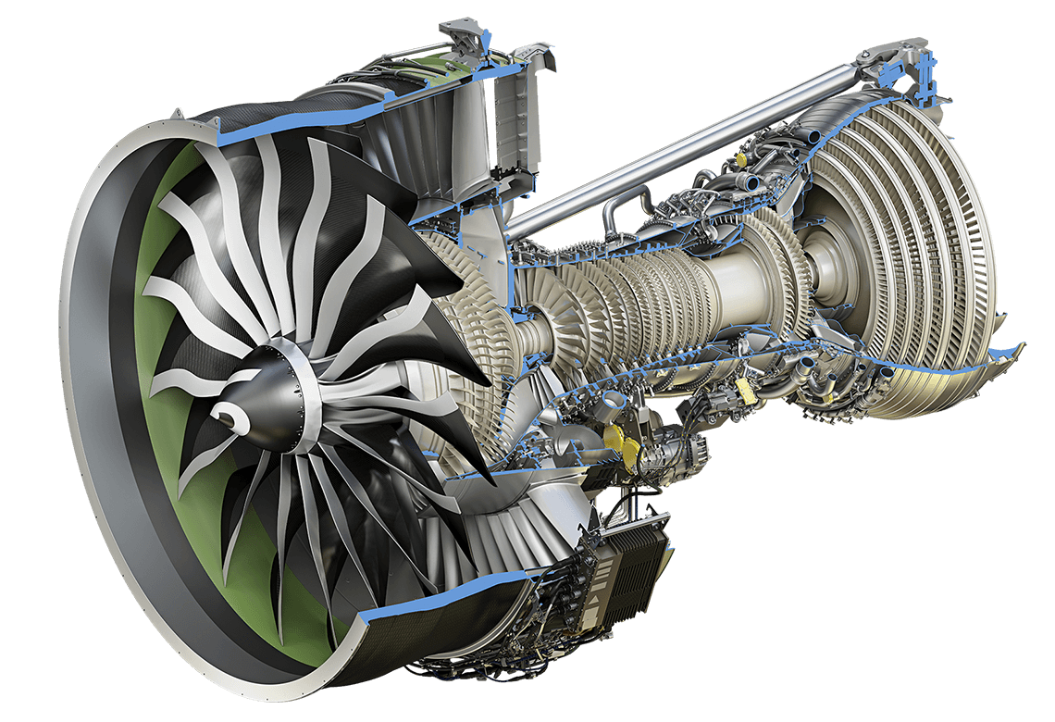
Disseny d’un motor Jet
Pol Fontanes Molina
Boyan Naydenov
Eva María Urbano González

Slide 2
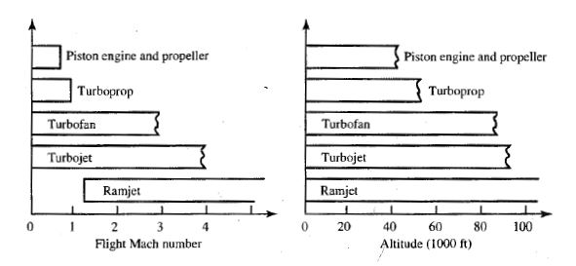

Introducció i descripció del motor
Objectiu: Disseny de la motorització d’una aeronau
Requisits:
$F=25000 N$ $h=9500 m$ $v=600 km/h$

Slide 3
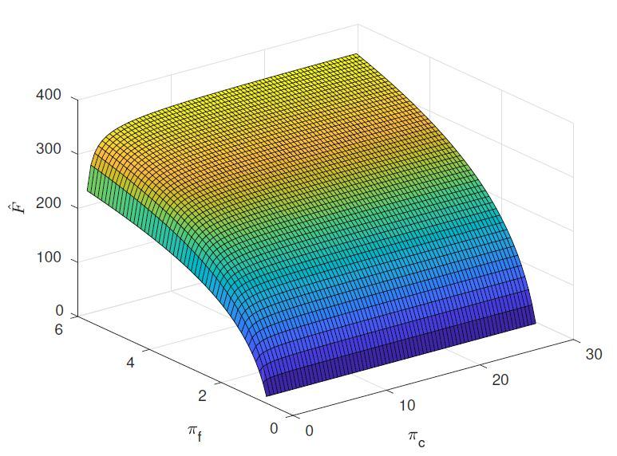
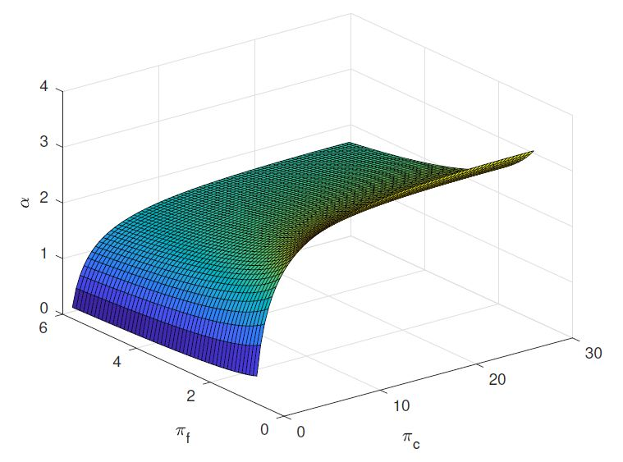
Elecció paràmetres per un motor òptim

Slide 4
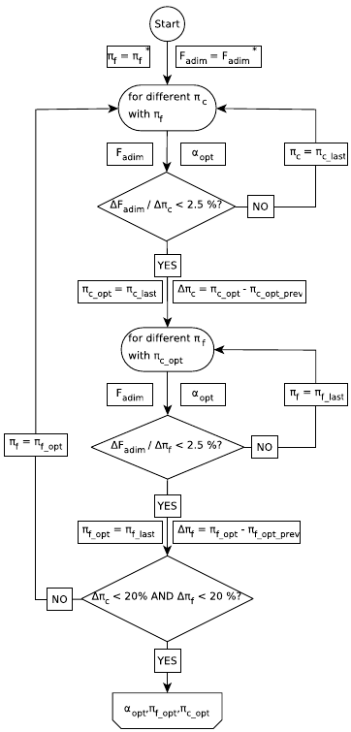

Slide 5
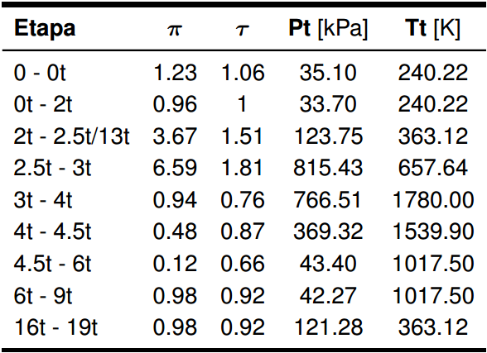
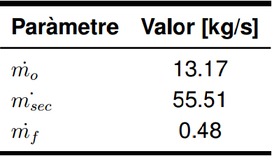

Càlcul paramètric del motor real
$${\hat{F}}_{adim}=6.29$$
Notes:
Resultados para el motor real: $π$’s i $τ$’s, Mach de salida del primario i del secundario. Fuerza adimensional, flujos masicos. Comentar que se ha considerado la dependencia de Cp con la temperatura y no se han hecho simplificaciones. Comentar validación de código.

Slide 6
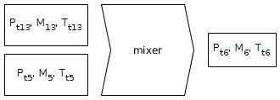
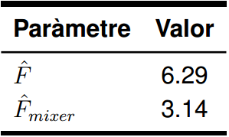
Estudi implementació Mixer
(1,0.208)
Φ
M
Notes:
Suposiciones hechas, resultados ( da mixer ahogado, mach de salida, fuerza adimensional), sale a cuenta o no sale a cuenta (NO sale a cuenta).

Slide 7
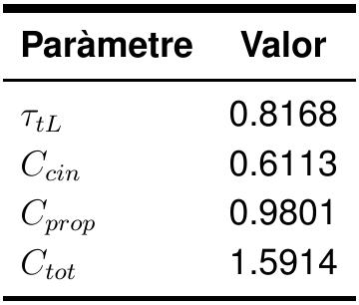
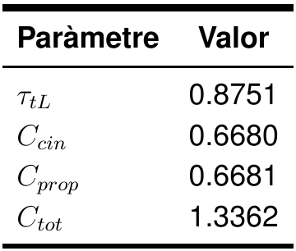
Estudi implementació Propeller
Dos casos:
Turbina optimitzada per maximitzar potència de l’hélix.
Turbina no varia respecte turbofan.
Optimització
Mateixa turbina
Notes:
S’ha calculat el turbopropeller al cual se lo podría afegir l’hélix. S’han estudiat dos casos. El primer cas consistía en optimitzar la potencia extreta de la turbina per a maximitzar la potencia de l’hélix. Al implementar aquest cas s’han utilitzat les equacions ideals, extretes del mattingly, la cual cosa ha donat problemas perque realment el motor no es ideal i les perdues de pressió a diferents components fan que amb aquesta equacio el resultat sigui que el fluid es incapaç de sortir del motor. Per aquesta raó, si això pasaba, es fixaba el mach de sortida a 0.1 y es feia un procés invers per a calcular la expansió máxima que podía fer la turbina. L’altra opció era mantenint constants el s parámetros de la turbina calculada pel turbofan. S’aprecia la diferencia enter resultats. Es veu com si s’optimitza es pot extreure més força de l’hélix que si no s’optimitza pero pels dos casos l’hélix no representaría una gran part de l’empenta i es decideix que un turboprop no es adecuat pel nostre motor.

Slide 8
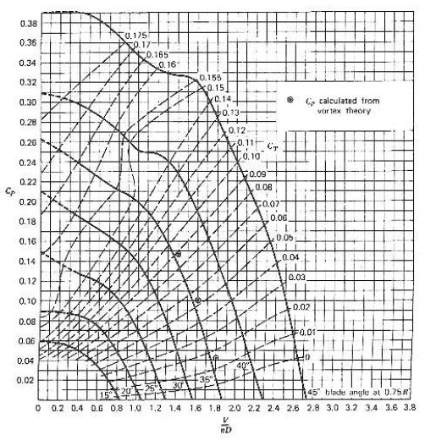
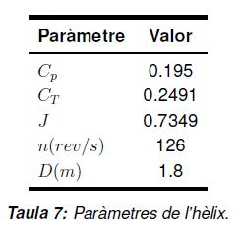
Estudi implementació Propeller
Selecció hèlix
Notes:
Tot i que es decideix no posar propeller es calculará l’hélix per a un dels dos casos anteriors. S’ha modelitzat la corba d’operación en Matlab.

Slide 9
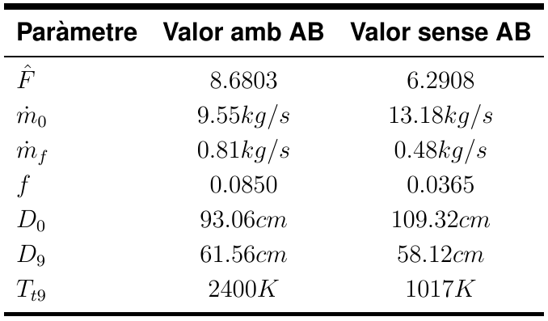

Estudi implementació Afterburner
Cambra de combustió al flux primari després de la turbina de alta pressió
$η_{AB}=0.99$ $T_{t7}=2400 K$

Slide 10
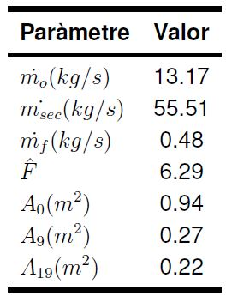
Motor final
Mixer: Força adimensional més petita. Motor més gran.
Propeller No proporciona la majoria de l’empenta mitjançant l’hèlix.
Afterburner: Força adimensional més gran. Motor més petit però més llarg i més consum.

Slide 11

Conclusions
Valoració personal

